Slide 1

我们在基督里的身份
救恩论：上帝的救赎计划
Dr. Rick Griffith • 新加坡神学院 • BibleStudyDownloads.org

Slide 2
在今日的教导里，有没有教导我们在基督里的地位吗？
不多。
相反，我们强调。。。。

Slide 3

Self Esteem
自尊心

Slide 4

THE LADDER OF SELF ESTEEM
YES, I DID IT!
I WILL DO IT
I CAN DO IT
I'LL TRY TO DO IT
HOW DO I DO IT?
I WANT TO DO IT
I CAN'T DO IT
I WON'T DO IT
Notes:
NS-Rom5-8-Slide 42
SA-07-Position in Christ-4

Slide 5

自尊心

Slide 6

自尊心

Slide 7
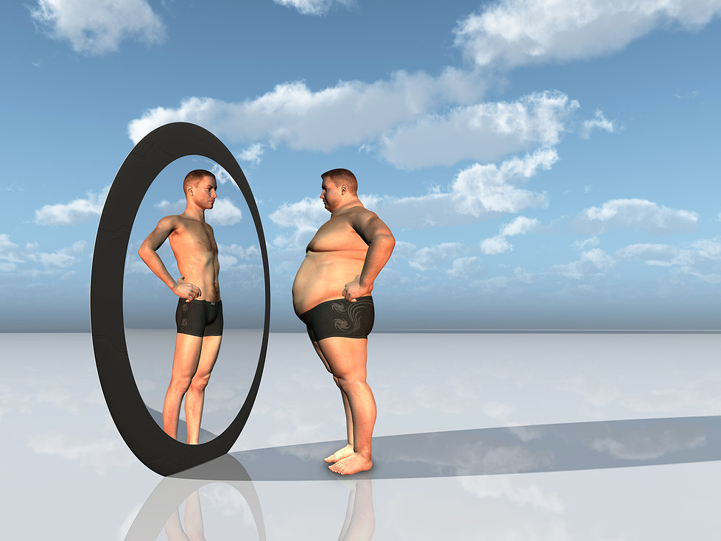
高自尊心

Slide 8
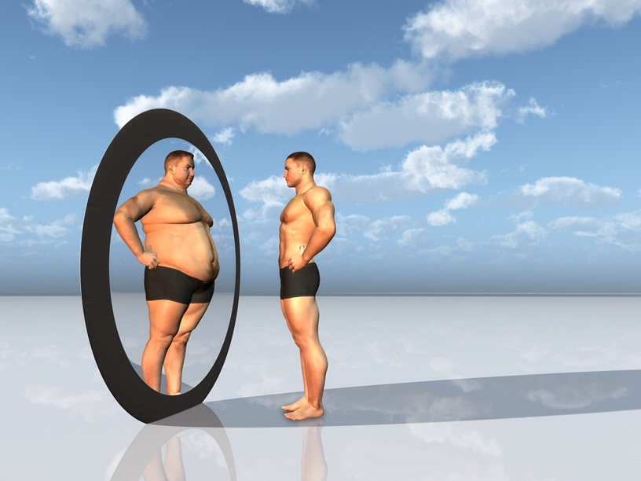
低自尊心

Slide 9

“大家都收到奖品.”

Slide 10

相信你自己
我们在基督里的身份

Slide 11

相信你自己
我们在基督里的身份

Slide 12
相信你自己
我们在基督里的身份

Slide 13

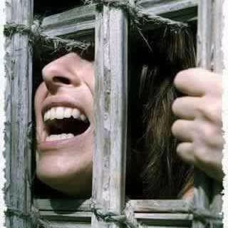
你在基督里的身份

Slide 14

你在基督里的身份

Slide 15
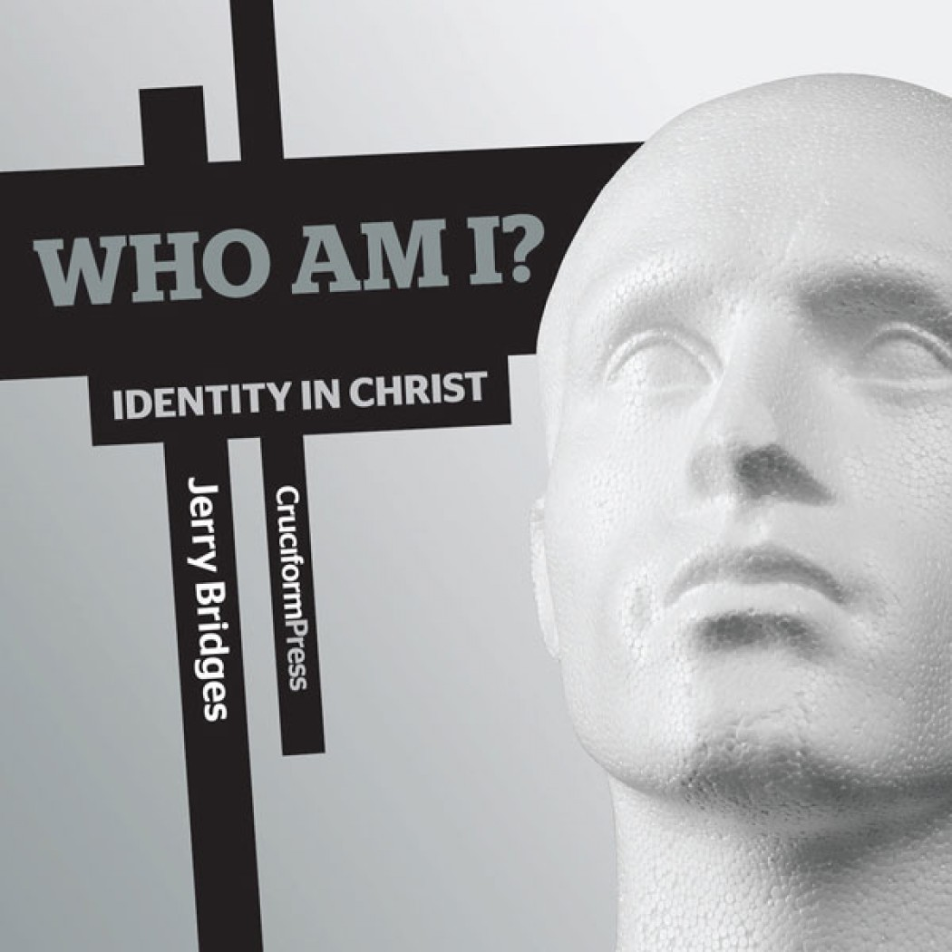
Your Identity in Christ
我是谁？
在基督里的身份

Slide 16

我们在基督里的身份
基督耶稣里恩典到丰盛
（因着相信主耶稣基督，在罪人中实现和为罪人预备的三十三个神赐恩典的成就）
作者：Lewis S. Chafer
Notes:
The Riches of Grace in Christ Jesus
(33 Divine Accomplishments in and for the Sinner
upon Believing on the Lord Jesus Christ)
by Lewis S. Chafer
Accessed 9 July 2017
Copied for WholesomeWords.org from Salvation by Lewis Sperry Chafer. Philadelphia: Sunday School Times Company, ©1917.
http://www.wholesomewords.org/etexts/chafer/saved.html

Slide 17

我们在基督里的身份
在神的永恒的计划
与神和解
被赎回
通过挽回祭与上帝相连（神的圣洁得到满足）
通过赎罪的宝血遮盖所有的罪
至关重要地与基督一起审判“老我”活出新我
不在法律之下
上帝的儿女
被收养（作为成年地儿子们)
通过耶稣基督被神接纳
Notes:
The Riches of Grace in Christ Jesus
(33 Divine Accomplishments in and for the Sinner
upon Believing on the Lord Jesus Christ)
by Lewis S. Chafer
Accessed 9 July 2017
Copied for WholesomeWords.org from Salvation by Lewis Sperry Chafer. Philadelphia: Sunday School Times Company, ©1917.
http://www.wholesomewords.org/etexts/chafer/saved.html

Slide 18
我们在基督里的身份
被称义
被原谅所有过犯
与神亲密(被拉近)
从黑暗的权势下得到释放
被迁入神的国度
被建造在基督耶稣的盘石上
成为父神赐给基督的礼物
基督里行了割礼
圣洁和君尊的祭司职分
被拣选的一代和特殊的子民
可以和上帝接触
得到上帝的更多的关照
Notes:
The Riches of Grace in Christ Jesus
(33 Divine Accomplishments in and for the Sinner
upon Believing on the Lord Jesus Christ)
by Lewis S. Chafer
Accessed 9 July 2017
Copied for WholesomeWords.org from Salvation by Lewis Sperry Chafer. Philadelphia: Sunday School Times Company, ©1917.
http://www.wholesomewords.org/etexts/chafer/saved.html

Slide 19
我们在基督里的身份
他的产业
我们的产业
天上的集会
天国的公民
神的家庭和家
主里的光
与父， 圣子， 圣灵至关重要地联合
得到“初熟的果实”和圣灵的“热心”的祝福
被荣耀
在基督里得以完全
拥有所有属灵的祝福
Notes:
The Riches of Grace in Christ Jesus
(33 Divine Accomplishments in and for the Sinner
upon Believing on the Lord Jesus Christ)
by Lewis S. Chafer
Accessed 9 July 2017
Copied for WholesomeWords.org from Salvation by Lewis Sperry Chafer. Philadelphia: Sunday School Times Company, ©1917.
http://www.wholesomewords.org/etexts/chafer/saved.html

Slide 20
罗马 5
透过归罪带来称义的确据

Slide 21

罗马书里的义
145
主题 | 需要 | 供应 | 传授 | 证实 | 应用 | 传播
序言 1:1-17 | 定罪 1:18– 3:20 | 称义 3:21– 5:21 | 成圣 6–8 | 拣选 9–11 | 更新12:1– 15:13 | 宣教 15:14– 16:27
开始 | 犯罪 | 救恩 | 分别为圣 | 主权 | 服事 | 差遣

Slide 22

罗马书 5:1
153
金句背诵
“所以，我们既然因信称义，就借着我们的主耶稣基督与神和好”

Slide 23

什么时候死亡来到这个世界?

Slide 24
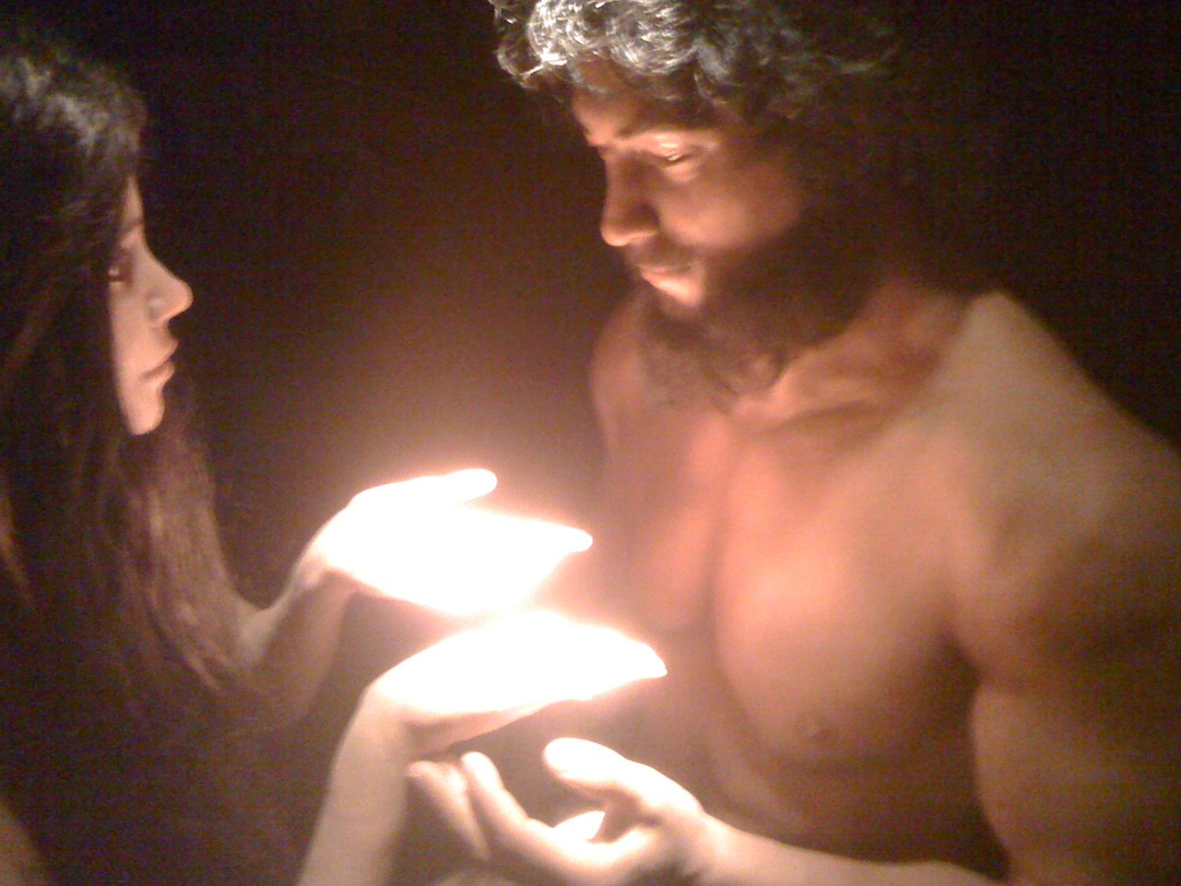
罗马书5:12
这 就 如 罪 是 从 一 人 入 了 世 界 ， 死 又 是 从 罪 来 的 ； 于 是 死 就 临 到 众 人 ， 因 为 众 人 都 犯 了 罪 。

Slide 25
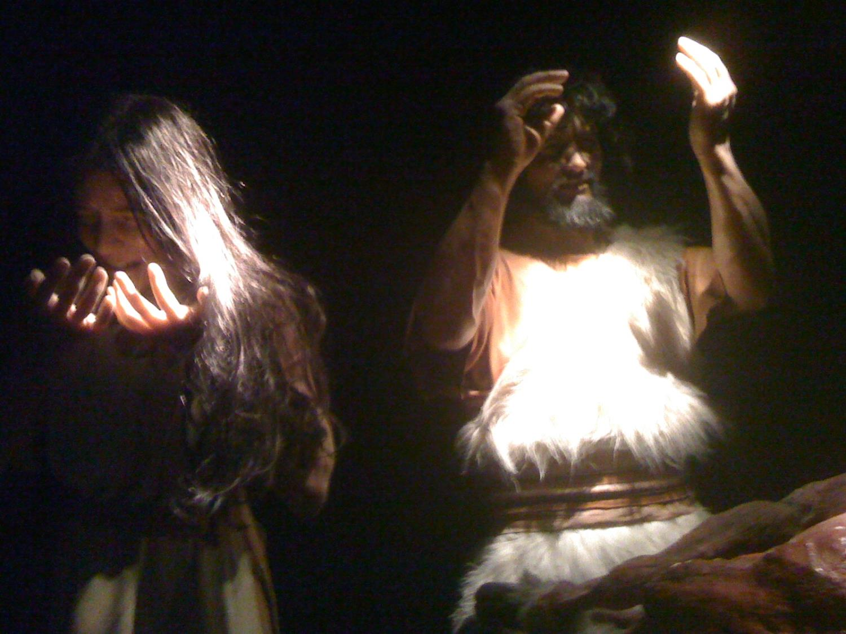
罗马书5:12
这 就 如 罪 是 从 一 人 入 了 世 界 ， 死 又 是 从 罪 来 的 ； 于 是 死 就 临 到 众 人 ， 因 为 众 人 都 犯 了 罪 。

Slide 26

罪的结果
内疚: “他 们 二 人 的 眼 睛 就 明 亮 了 ， 才 知 道 自 己 是 赤 身 露 体 ， 便 拿 无 花 果 树 的 叶 子 为 自 己 编 作 裙 子 。” (创. 3:7 )
与神隔绝: 亚当藏 在 园 里 (创. 3:8)
死亡: “因为你吃的日子必定死"
(创. 2:17)

Slide 27
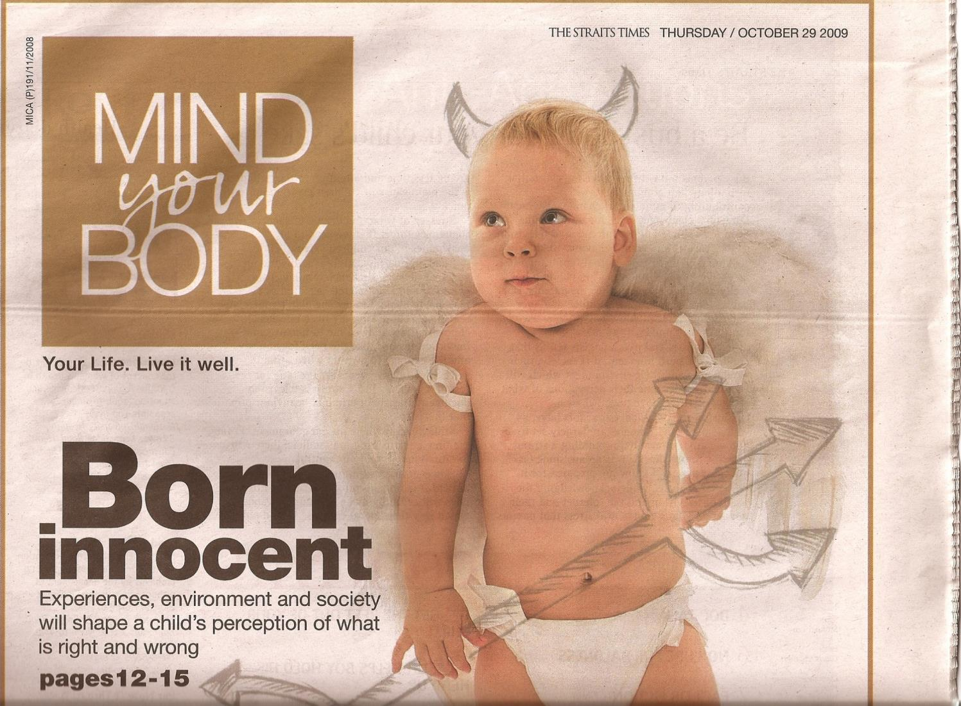
人出生时是无辜的吗?
小 心
你的
肉 体
好好地过你的人生
性本善
经历、环境与社会都会塑造一个孩子的价值观
许多心理学家认为是这样的!

Slide 28
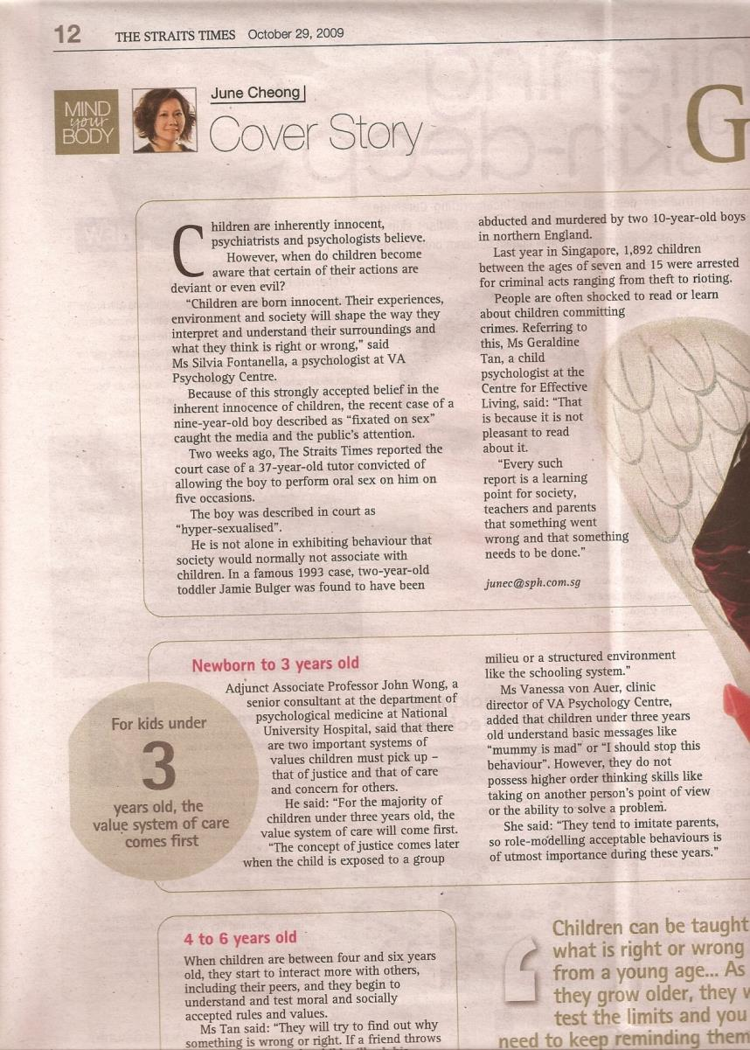
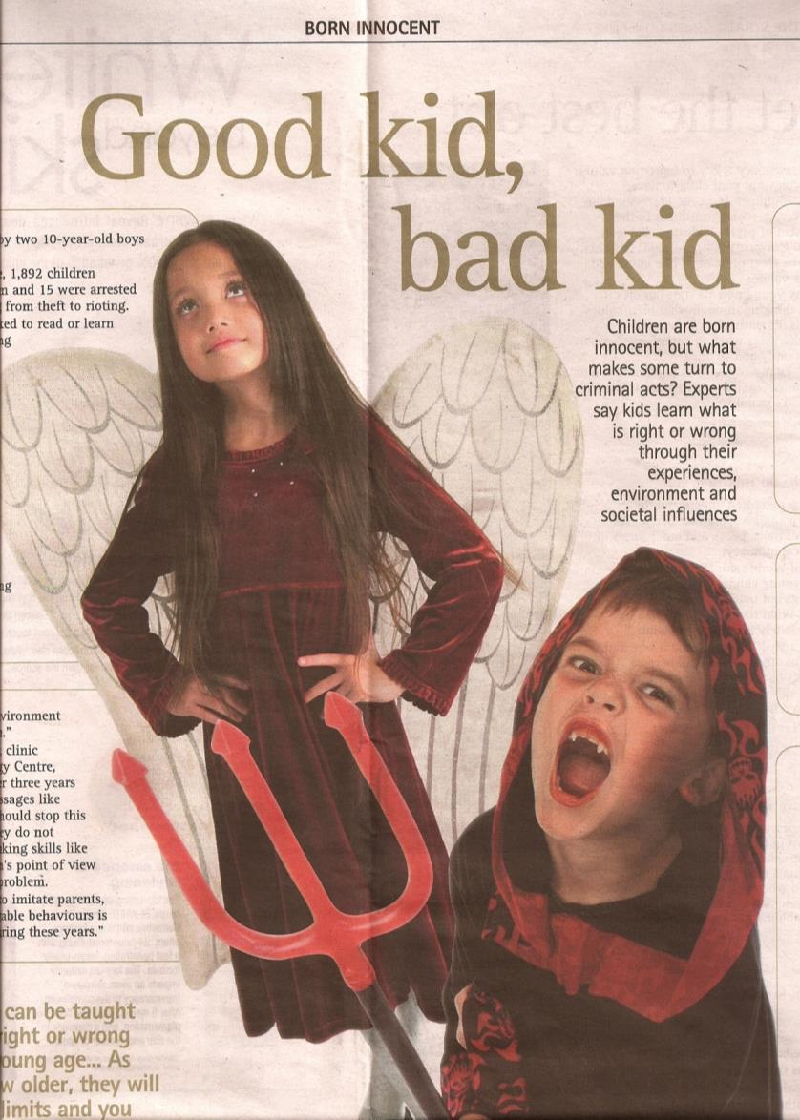
人出生时是无辜的吗?
好孩子
坏孩子
文章本身对比儿童（不是婴孩!)
Notes:
你看这个理论有问题？为了证明孩子天生无知，他们不能评估5岁的孩子怎样被环境影响他们。他们必须能够表明所有的婴儿对母亲的关顾比对自己更多！所有的婴儿关心他们的母亲是否得到足够的睡眠，对不对？所有的婴儿要确保别人比自己先吃东西，对不对？之后，他们必须学会如何撒谎，欺骗，偷窃等行为，对不对？这个理论不仅是不合乎圣经。这简直是荒谬的。

Slide 29
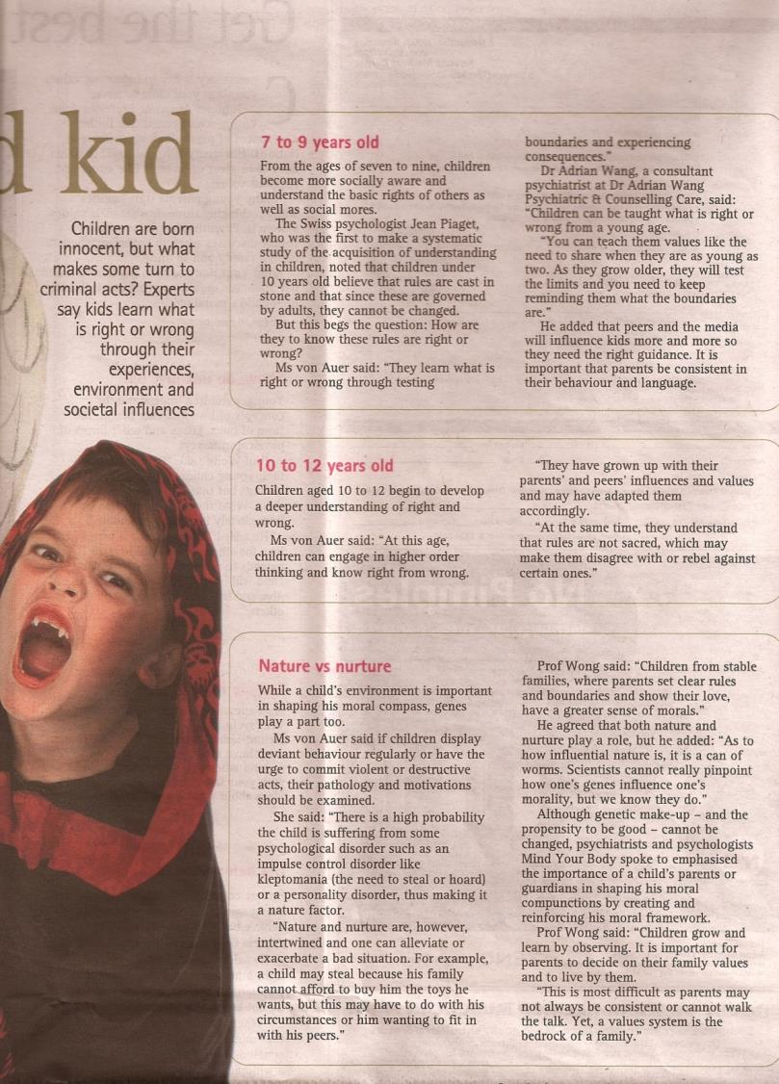
人出生时是无辜的吗?
有关圣经原罪的观是与每一个父母所认知的相一致
这也解释了为何我们必须教导圣经的原罪观是与父母所认知的相一致
让孩子选择对的事而非错误的事。

Slide 30
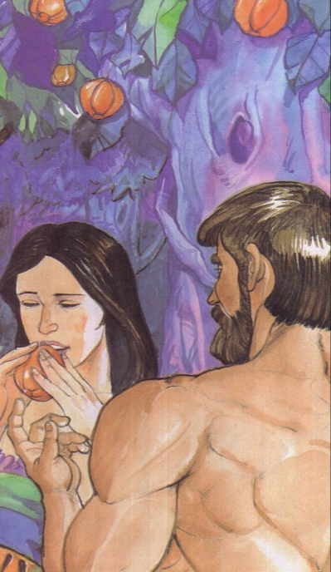
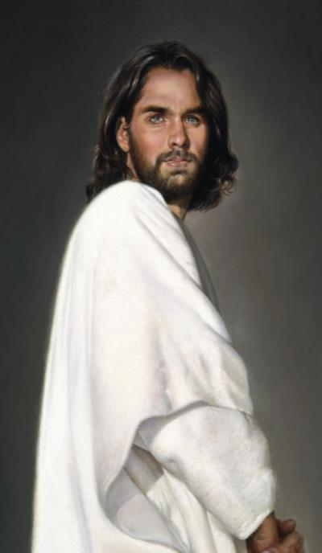
亚当 － 对比 － 基督
罗 5:12-21
林前 15:22
林前 15:45-49

Slide 31




罗马书 5:8-21
155j
我们因是亚当的孩子所承受的
我们因是孩子所承受的
我们因是神的孩子所承受的
亚当的孩子
神的孩子
毁灭5:9
拯救 5:8
罪5:12, 15, 21
义5:18
死亡5:12, 16, 21
永生 5:17, 21
与神隔绝 5:18
与神的关系 5:11, 19
不顺服 5:12, 19
顺服 5:19
审判 5:18
释放 5:10, 11
律法 5:20
恩典 5:20

Slide 32
罗马 6
154a
义透过与基督地位的认同带来了成圣

Slide 33
罗马书里的义
145
主题 | 需要 | 供应 | 传授 | 证实 | 应用 | 传播
序言 1:1-17 | 定罪 1:18– 3:20 | 称义 3:21– 5:21 | 成圣 6–8 | 拣选 9–11 | 更新12:1– 15:13 | 宣教 15:14– 16:27
开始 | 犯罪 | 救恩 | 分别为圣 | 主权 | 服事 | 差遣

Slide 34



称义与成圣的对比
155k
称义
“无罪”
法律立场
只有一次永远有效
完全是神的工作
成全于今生
所有基督徒都是一样
成圣
“分别为圣”
内在条件
一生中不断进行的过程
我们要配合
在这不完美生活的不同层面

Slide 35
义带来成圣 (罗 6–8)
154a
耶稣的血怎么应用在我们身上？
第 6章
新基础
––
身份

Slide 36

我们可以常在罪中,叫恩典增多吗? (6:1)
154a

Slide 37
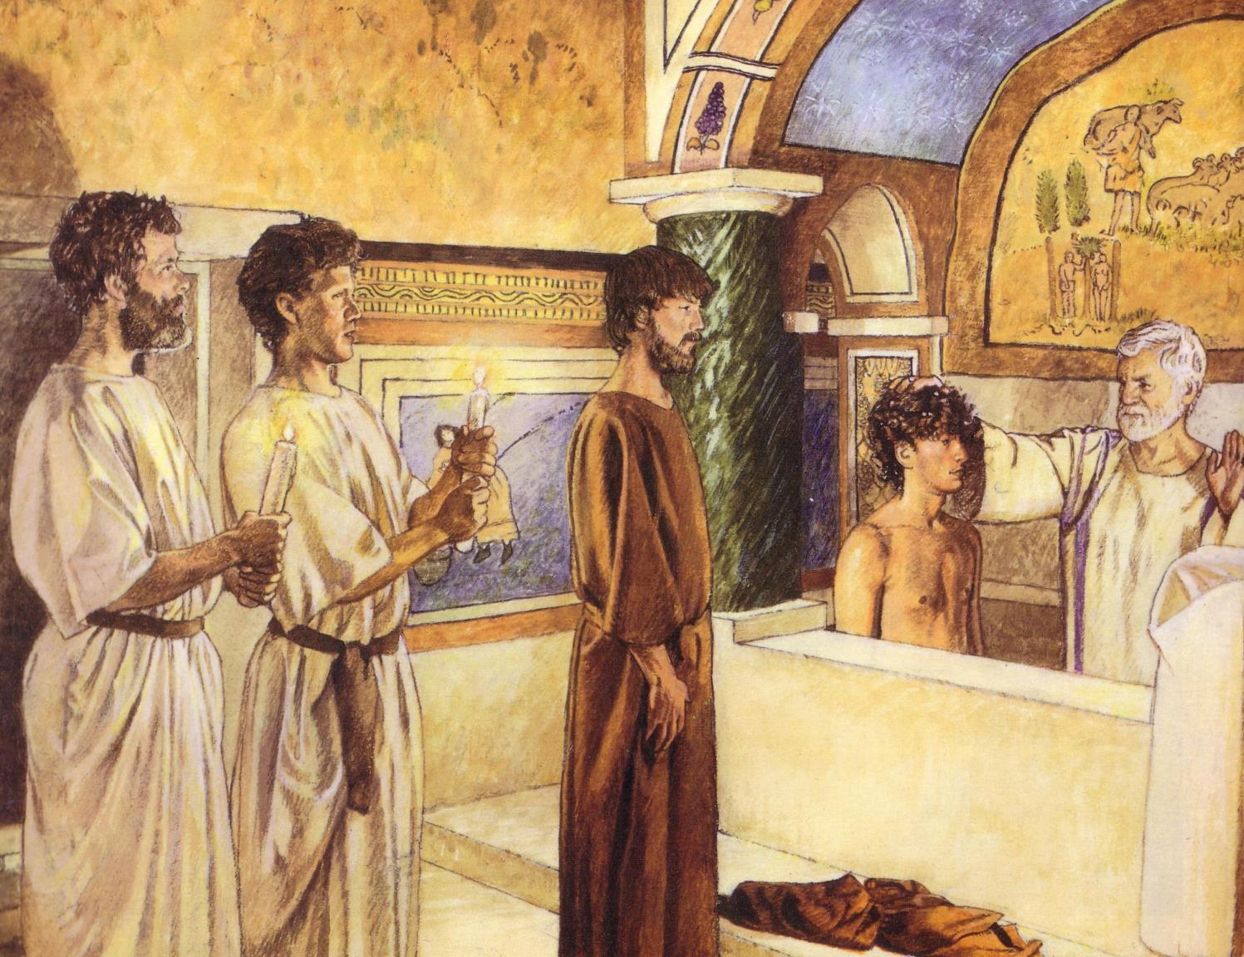
洗礼表明与耶稣同死
154a
仅限于信徒
仅限浸礼

Slide 38
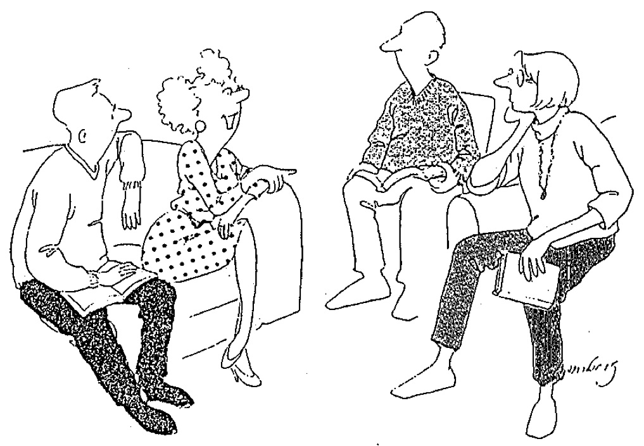
在 罪 上 死 了(6:2)
155k
「我没有真正在罪上死,
但我的确有一次觉得好像晕倒。」

Slide 39
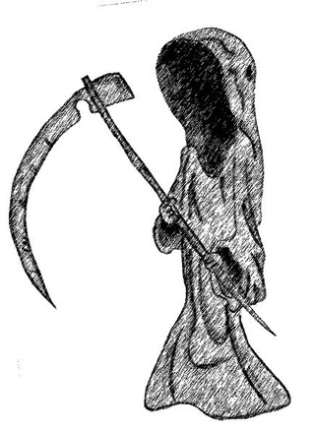
小组讨论…
154a
在基督里的人「在罪上死」是什么意思呢(6:2)?
基督徒永不会再犯罪?
信徒在某些情况下再也不用犯罪?
一个真正的基督徒,在他的生命中永无犯罪的模式?
其他? (列出)
以罗马书6-7来支持你的答案

Slide 40


神如何对付罪？
154a
耶稣给与我们...
原则
重要性
要欢喜
6:2, 3
6:4
6:6
罪的权势已被败坏。
爱罪的本性已被埋葬。
罪不再控制你。
确信罪的权势已被打败。
新生命
新样式
6:5
6:11
如今你分享耶稣的新生命
当看你的旧我向罪已死；新我向神却是活的。
对旧的权势没反应；并活在新的权势里。
新自由
6:12
6:13
6:14
6:16
不再让罪控制你。
把你自己完全的献给神。
你是自由的。
你可选择你的主。
在完全自由里委身顺服基督。

Slide 41


公义的
公义的器具
乐器
罗马书6:13
罗马书 6:13

Slide 42

也 不 要 将 你 们 的 肢 体 献 给 罪 作 不 义 的 器 具 ； 倒 要 像 从 死 里 复 活 的 人 ， 将 自 己 献 给 神 ， 并 将 肢 体 作 义 的 器 具 献 给 神 。
罗马书 6:13

Slide 43

每个人都是奴仆,但信徒是…
不再作
罪的奴仆
罗马书6:18
「你已从罪中被释放,并为义作仆了」

Slide 44

小组活动
154a
基督徒有时候会以哪些礼仪或信念去成圣而取替他们跟基督的经历(6:2)?
教导关于失去得救
要求某些敬拜方式
出席教会聚会来维持得救
向牧师告解便准可犯罪
为保留得救而受浸
为保留得救而领圣餐

Slide 45
Black

Slide 46


救恩论链接地址 BibleStudyDownloads.org
免费获得该讲解!
圣经学习下载

